Slide 1
Тақырыбы: Дихотомиялық кілттер және олардың қолдануы
7 сынып

Slide 2

Оқу мақсаты:
7.1.1.4 - жекелеген ағзаларға қарапайым дихотомиялық кілттерді қолдану
Бағалау критерийлері
жекелеген ағзаларға қарапайым дихотомиялық кілттерді қолданады;
<number>

Slide 3
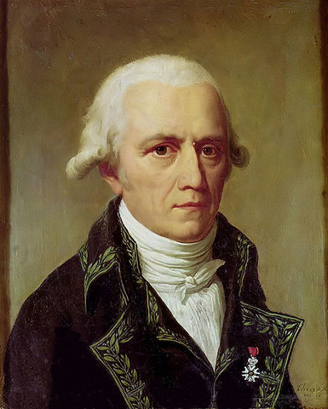
Дихотомиялық кілт - өсімдіктер мен жануарлардың өздеріне тән белгілерін анықтайтын сатыдан тұратын кесте .Оның көмегімен ағзаның кандай туысы мен түрін анықтай алады.
Дихотомиялық кілтте әр сатыда «1, 2, 3 және т.б.» және «0,+ , -, » соңында ағзаларға тән сипаттамалар беріледі. Әр саты бір бірін толық жоққа шығарады.
«1, 2, 3 және т.б.» соңынан берілген сипаттамалар «Теза – қабылдау » болып табылады.
«0,+ , -, » соңында берілген сипаттамалар «Антитеза – теріске шығару » болып табылады.
Әрбір теза мен антитеза бір сатыны құрайды.
Жан Батист Ламарк
<number>

Slide 4
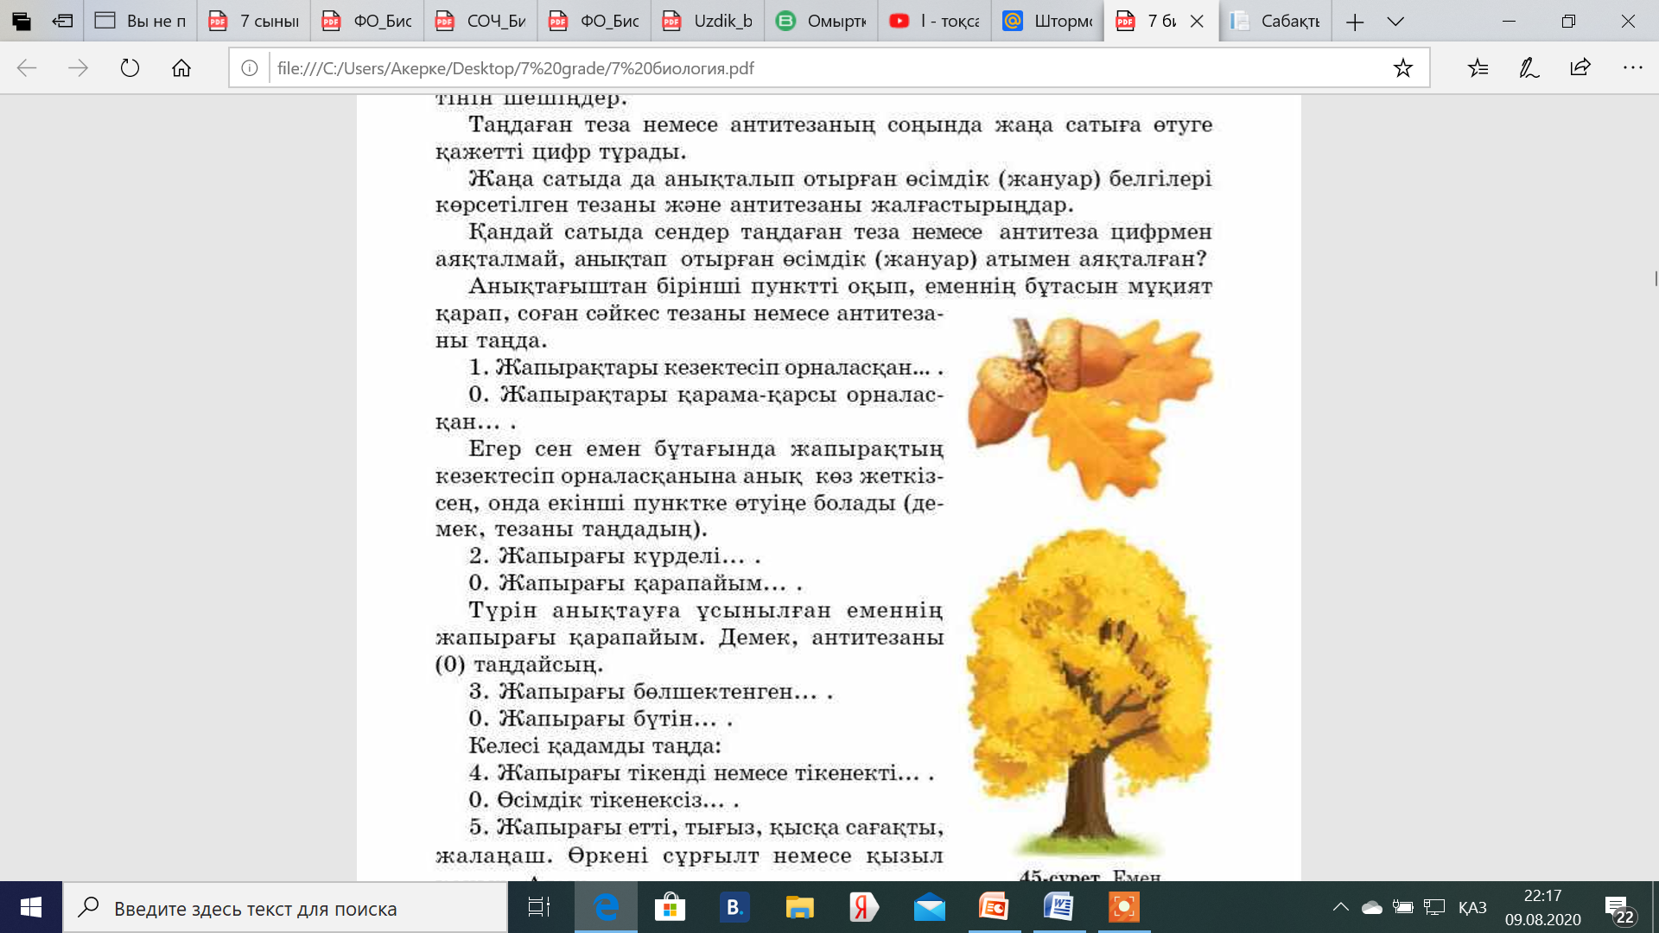
Өсімдіктер
1.Жапырақтары кезектесіп орналасқан..... . 2-ге ауысыңыз
0.Жапырақтары қарама-қарсы орналасқан.... .
2.Жапырағы күрделі..... . 3-ке ауысыңыз
0.Жапырағы қарапайым....... .
3.Жапырағы бөлшектенген..... . 4-ке ауысыңыз
0.Жапырағы бүтін......... .
4.Жапырағы тікенекті...... . 5-ке ауысыңыз
0.Өсімдік тікенексіз...... .
5.Жапырағы етті,тығыз,қысқа сағақты,жалаңаш.Өркені сұрғылт немесе қызыл қоңыр.Ағаш.. .
0.Жазғы немесе сағақты емен
Өсімдктер
<number>

Slide 5
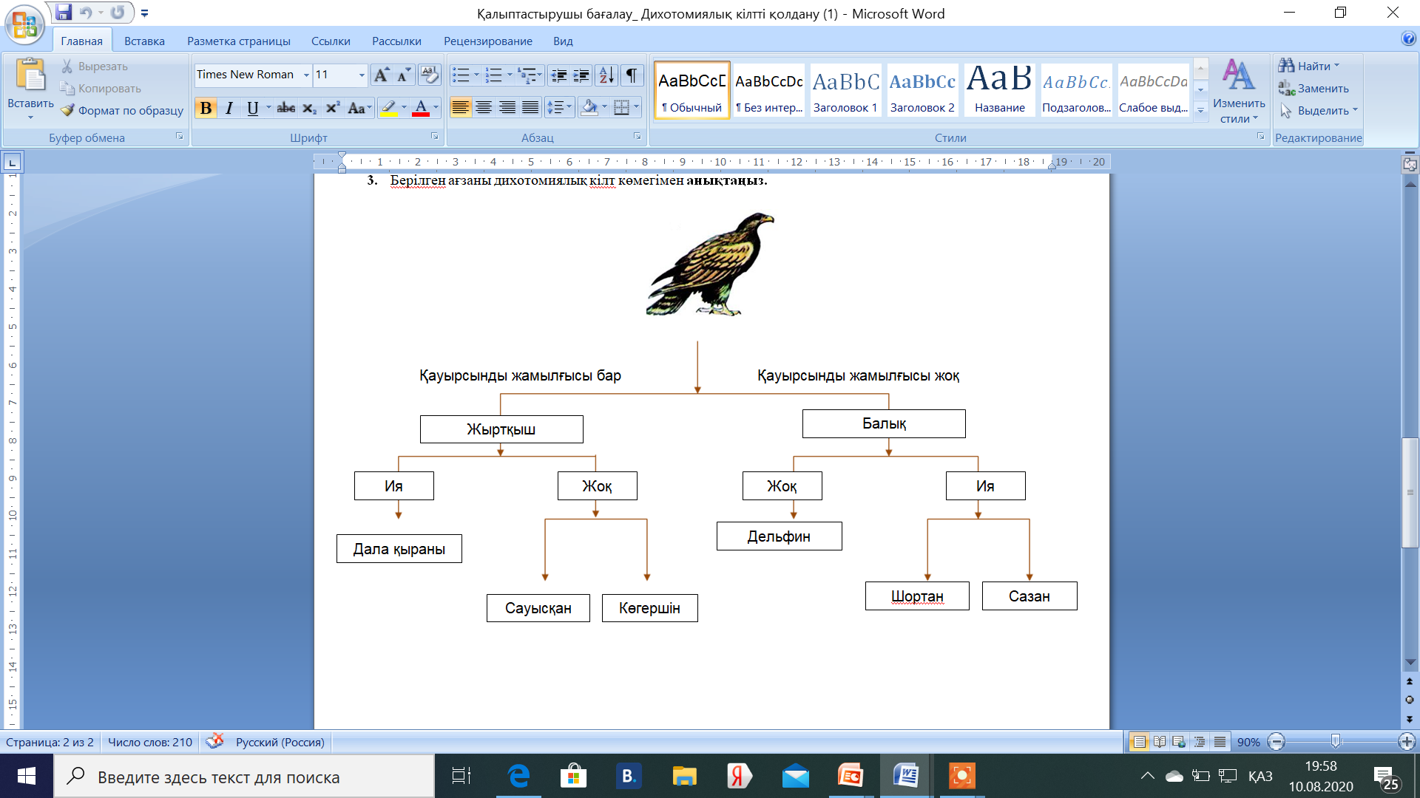
Жануарлар
<number>

Slide 6
№1 Тапсырма
Дихотомиялық кілттер:
Оларда ішкі қаңқалары және омыртқа жоталары жоқ.
Ішкі қаңқа болады
Гидра,құрттар,былқылдақ денелілер,шаяндар, өрмекшілер.
Балықтар, бақалар, бауырымен жорғалаушылар, құстар, сүтқоректілер.
Буынаяқтылар кластары (шаянтәрізділер, өрмекшітәрізділер, бунакденелілер)
Жануарлар патшалығының ең қарапайым өкілдері
Басқаша бассүйектілер деп аталады
Не шеміршекті, не сүйекті бассүйегі болмайды
Денелері жұмсақ мамықпен қапталған
Денесінің бойымен ось-омыртқа жотасы желі созылып жатады
Омыртқалылар | Омыртқасыздар
Дескриптор:
Берілген дихотомиялық кілттерді қолданып омыртқалы және омыртқасыз жануарлардың ерекшеліктерін жіктейді;
<number>

Slide 7
Дұрыс жауап
Омыртқалылар | Омыртқасыздар
2, 4, 7 ,10 | 1 , 3 , 5, 6, 8, 9
<number>

Slide 8
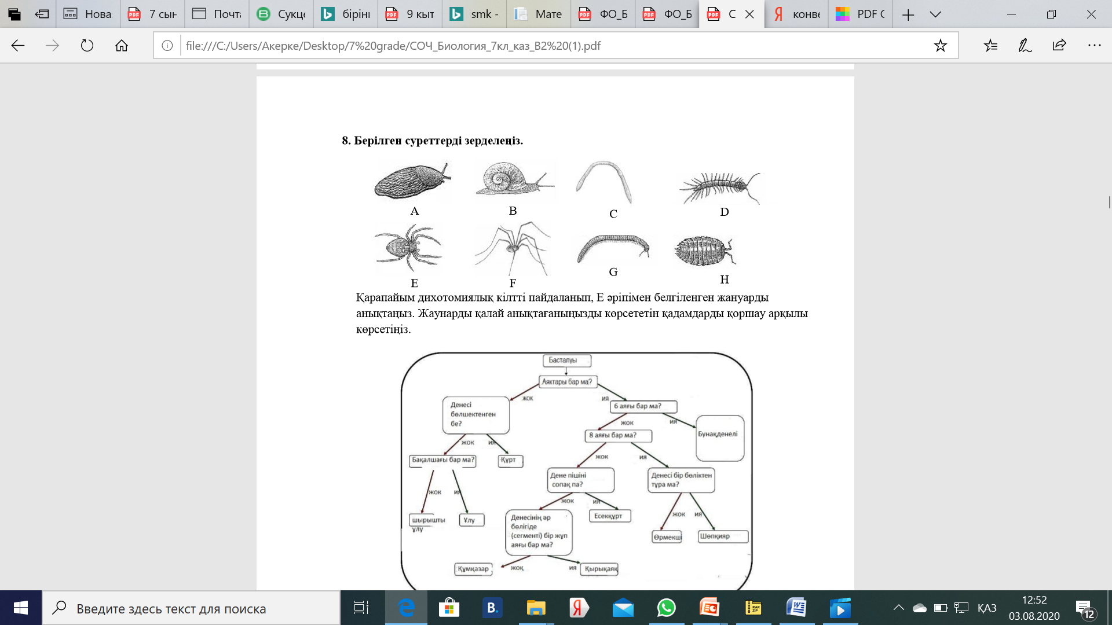
№ 2 Тапсырма
Дихотомиялық кілттерді пайдаланып А, Е, Д, Н ағзаларды анықтаңыз
Дескриптор:
Дихотомиялық кілттерді пайдаланып берілген А,Е,Д,Н ағзаларды анықтайды;
<number>

Slide 9
Дұрыс жауап
<number>

Slide 10
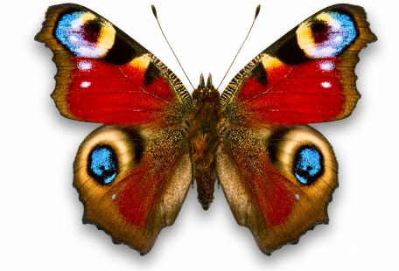
Сабақты бекіту
Бал арасы
Көбелек
1 | Екі жұп қанаты бар | 2-ге өтіңіз
 | Бір жұп қанаты бар | 3-ке өтіңіз
2 | Қанаты түрлі түсті қабыршақпен қапталған | 4-ке өтіңіз
 | Ұшқанда дыбыс шығармайды | Түн көбелегі
3 | Қанаты жарғақшалы | 5-ке өтіңіз
 | Ұшқанда ызылдаған дыбыс шығарады | Бал арасы
4 | Гүл шірнеліктерімен қоректенеді | Көбелек
5 | Омыртқалылар қанымен қоректенеді | Маса
Дескриптор:
Дихотомиялық кілт көмегімен бунақденелілерді анықтайды.
<number>
<number>

Slide 11
Дұрыс жауап
1 | Екі жұп қанаты бар | 2-ге өтіңіз
 | Бір жұп қанаты бар | 3-ке өтіңіз
2 | Қанаты түрлі түсті қабыршақпен қапталған | 4-ке өтіңіз
 | Ұшқанда дыбыс шығармайды | Түн көбелегі
3 | Қанаты жарғақшалы | 5-ке өтіңіз
 | Ұшқанда ызылдаған дыбыс шығарады | Бал арасы
4 | Гүл шірнеліктерімен қоректенеді | Көбелек
5 | Омыртқалылар қанымен қоректенеді | Маса
<number>

Slide 12

1 | Екі жұп қанаты бар | 2-ге өтіңіз
 | Бір жұп қанаты бар | 3-ке өтіңіз
2 | Қанаты түрлі түсті қабыршақпен қапталған | 4-ке өтіңіз
 | Ұшқанда дыбыс шығармайды | Түн көбелегі
3 | Қанаты жарғақшалы | 5-ке өтіңіз
 | Ұшқанда ызылдаған дыбыс шығарады | Бал арасы
4 | Гүл шірнеліктерімен қоректенеді | Көбелек
5 | Омыртқалылар қанымен қоректенеді | Маса
<number>
<number>

Slide 13
Қорытынды
Бүгінгі сабақта:
Қарапайым дихотомиялық кілтті пайдаланып ағзаларды жіктей аламын;
Теза мен антитезаны ажыратып, түрді анықтай аламын
Дихотомиялық әдістің артықшылығын білемін
Дихотомиялық кілттерге мысал келтіре аламын
 | + -
Жүйелеудің маңызын түсіндім
Тірі ағзалар патшалығын сипаттай аламын
Өсімдік пен жануар жүйелеудегі айырмашылықтарын білдім
Жүйелеуді ашқан ғалымды білдім
 | + -
Жүйелеудің маңызын түсіндім
Тірі ағзалар патшалығын сипаттай аламын
Өсімдік пен жануар жүйелеудегі айырмашылықтарын білдім
Жүйелеуді ашқан ғалымды білдім
<number>
<number>

